Slide 1
CV, lettre de motivation et suivi de recherche
Tout ce qu’il faut savoir pour commencer du bon pied

Slide 2
Commençons par analyser des CV
Feuilletez les CV dans le dossier idoine, et rangez-les en deux catégories, ceux que vous seriez prêts à recevoir, et ceux pour lesquels c’est un NON ferme au premier coup d’œil.
Reprenez les mauvais CV, faites la liste de ce qu’il NE FAUT PAS faire
Reprenez les bons CV, notez les bonnes pratiques
Prenez à présent votre propre CV si vous en avez déjà un, et comparez-le à vos deux listes…
Prenez le temps de modifier, rafraîchir votre CV

Slide 3
Quelques éléments utiles pour vous aider à rendre votre CV plus percutant
Il est important d’insister sur les missions, les tâches qui vont été confiées précédemment, ou que vous êtes capables d’assurer de par votre formation.
Parlez le langage de l’entreprise et reprenez les mots-clés de l’annonce, et du recruteur !

Slide 4
Le cas particulier d’un CV pour alternance et contrat pro
La présentation de votre CV pour un poste en alternance ou en apprentissage
La première impression étant toujours importante, soignez la présentation de votre CV.
Si vous le souhaitez, ajoutez une photo de qualité, sur laquelle vous posez de manière dynamique et professionnelle.
Pensez à indiquer votre âge, puisque les salaires du contrat d'apprentissage ou de professionnalisation y sont indexés.

Slide 5
Faire le tri dans ses expériences
Si vous cumulez déjà plusieurs stages ou jobs d'été, ne détaillez que ceux qui ont du sens par rapport à l'annonce que vous visez.
Si au contraire vous n'avez que peu ou pas d'expérience, indiquez-les toutes, en essayant de souligner les aspects en rapport avec le poste que vous convoitez.
Si votre recherche s'inscrit en effet dans un contexte d'étude, démarrez votre CV avec les éléments de votre formation.
Dans tous les cas, exposez clairement votre projet professionnel en accroche de votre CV pour l'apprentissage ou l'alternanceet indiquez que vous postulez pour un contrat en alternance ou un contrat d'apprentissage, ainsi que les conditions afférentes.

Slide 6
Un exemple de CV pour le contrat pro/l’alternance
Vous en trouverez un exemple dans les fichiers d’aujourd’hui
Attention, ceci est un modèle générique, charge à vous de vous en inspirer pour le personnaliser!

Slide 7
Il n’y a pas que le CV…
Mettez à jour votre profil LinkedIn!
Surveillez votre e-réputation (Facebook et compagnie)
Préparez un portfolio en ligne si vous avez de la matière

Slide 8
La lettre de motivation
La lettre de motivation, ou le courriel d’accompagnement de votre CV, doit répondre aux inquiétudes et aux objections de l’employeur, les entreprises sont conscientes de l’apport d’un alternant mais aussi du risque.
Votre tout premier objectif est donc de rassurer le recruteur.
Utilisez le fichier apprenant pour apprendre à rédiger des lettres de motivation pertinentes.

Slide 9
Pour rassurer l’employeur et ainsi, vous démarquer, voici ce que votre message doit contenir
Le type de contrat : précisez si vous cherchez un contrat d’apprentissage ou un contrat de professionnalisation.
La durée et surtout le rythme de votre alternance : l’entreprise a besoin de savoir si ce rythme conviendra à son organisation, si elle pourra le cas échéant l’adapter.

Slide 10
Mais aussi…
Son coût : vous voulez vraiment vous démarquer des autres étudiants ? Faites une simulation de votre rémunération selon votre cas et annoncez la couleur à l’employeur que vous sollicitez.
Le lien entre votre projet et l’activité de l’entreprise : aussi étrange cela semble-t-il, il faut que votre lettre de motivation parle de… votre motivation.

Slide 11
Workshop
Le workshop utilise les offres d’emploi que vous avez triées hier: choisissez en 3 et écrivez une LM pour chaque offre.
Une fois vos 2 premières lettres écrites, consultez le modèle qui se trouve dans le dossier du jour: corrigez les deux premières, si nécessaire, et écrivez la 3ème lettre.
Attention dans tous les cas à votre orthographe: testez l’outil Bon.Patron.com, qui vous évitera bien des déconvenues…

Slide 12
Dernière étape de la recherche: suivi des candidatures
Si un recruteur vous contacte à l’improviste, vous risquez très vite de vous emmêler les pinceaux et de ne plus vous souvenir de la candidature ou du poste proposé.
Pour éviter une telle impasse, se construire un tableau de suivi structuré et rigoureux est essentiel.
Vous pouvez utiliser Excel, mais pourquoi pas opter pour un Trello?

Slide 13
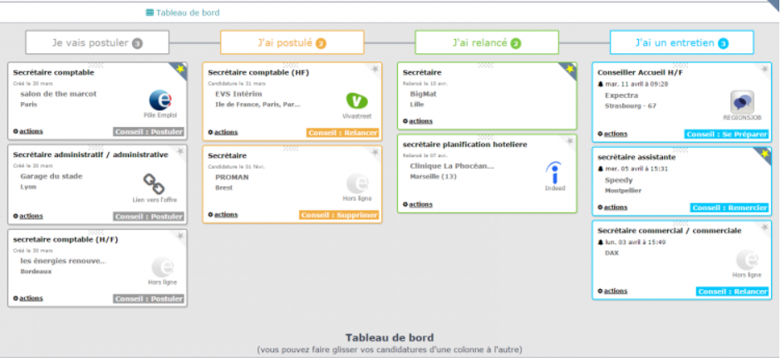

Slide 14
Les relances ‘non agressives’…
Une fois votre candidature peaufinée et envoyée, il risque de se passer un moment avant que vous n’obteniez une réponse. Voici comment je vous suggère d’en organiser le suivi :
La base de l’intervalle de temps pour relancer une première fois, puis une deuxième, est de 8 à 10 jours.
La première relance se fait par mail avec un texte neutre qui ne met pas la pression sur votre interlocuteur et que vous trouverez sur la slide suivante.
Si vous n’avez pas de réponse dans la semaine qui suit, le plus efficace est de téléphoner à votre interlocuteur ou au service des ressources humaines de l’entreprise qui, en général, pourra vous donner de l’information.

Slide 15
Modèle de lettre de relance
Madame ou Monsieur ou Madame, Monsieur,
Je vous ai adressé ma candidature pour le poste de XXXXX le (date) dernier.
Je me permets de revenir vers vous pour savoir si celle-ci vous est bien parvenue.
En vous remerciant de votre réponse et restant à votre disposition, je vous prie d’agréer l’expression de mes bien sincères salutations.
Albert Duranton
06 XX XX XX XX

